Slide 1
Пам'ятка архітектури - Іллінська церква 1560року
Дослідницька робота
Підготувала: учениця 10-го класу Багатопрофільного ліцею для обдарованих дітей Руса Анастасія
Керівник: Інна Хрестик, вчитель історії та громадянської освіти
Чернівці - 2021

Slide 2
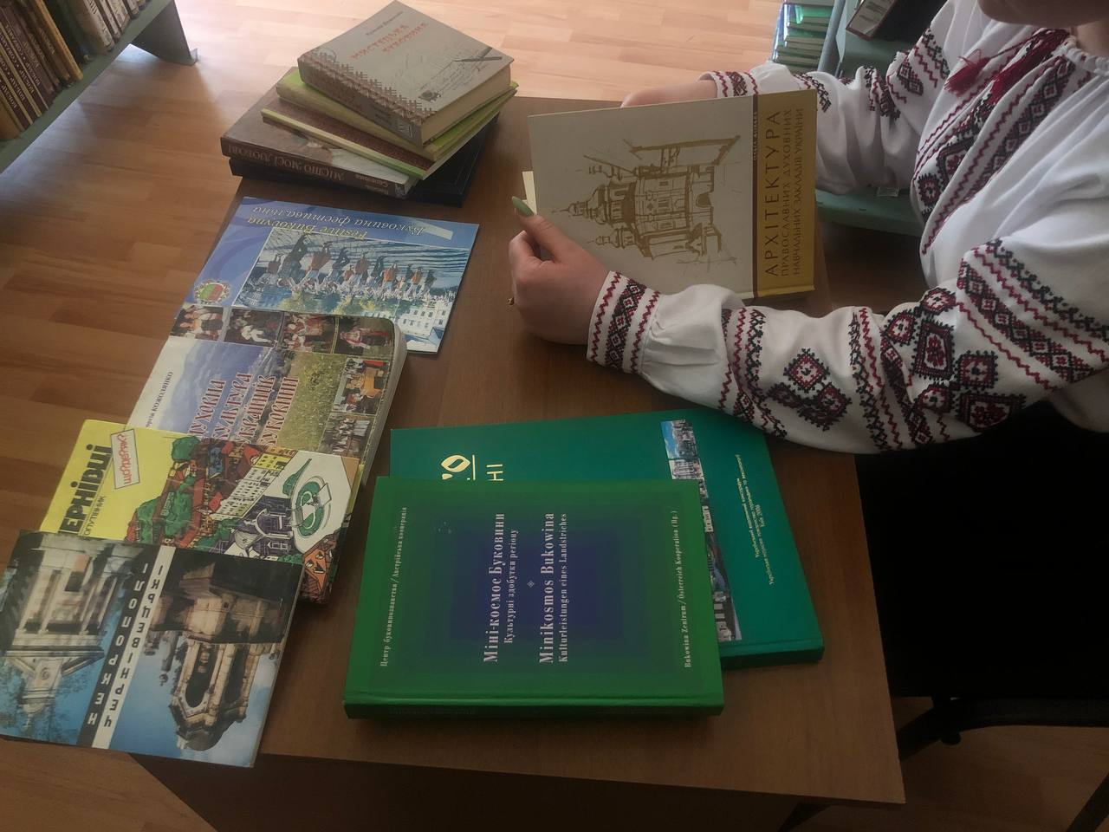
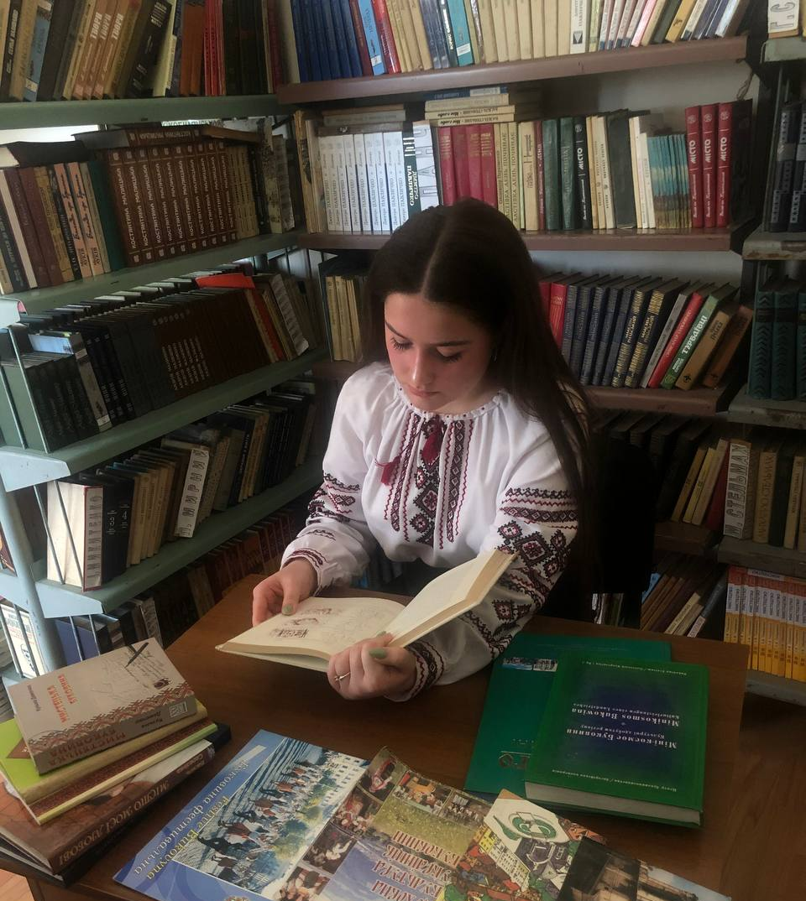
Мета та завдання дослідницької роботи
Мета: дослідити об’єкт, розвинути пошукові здібності, удосконалити пам‘ять про найстаріші об’єкти Буковини.
Завдання: знайти нові історичні факти та об’єкти Іллінської церкви.

Slide 3
Маршрут подорожі
Чернівці
Остриця
Топорівці
1
3
5
2
4
6
Магала
Рідківці
Колінківці
27 хвилин
20 кілометрів

Slide 4
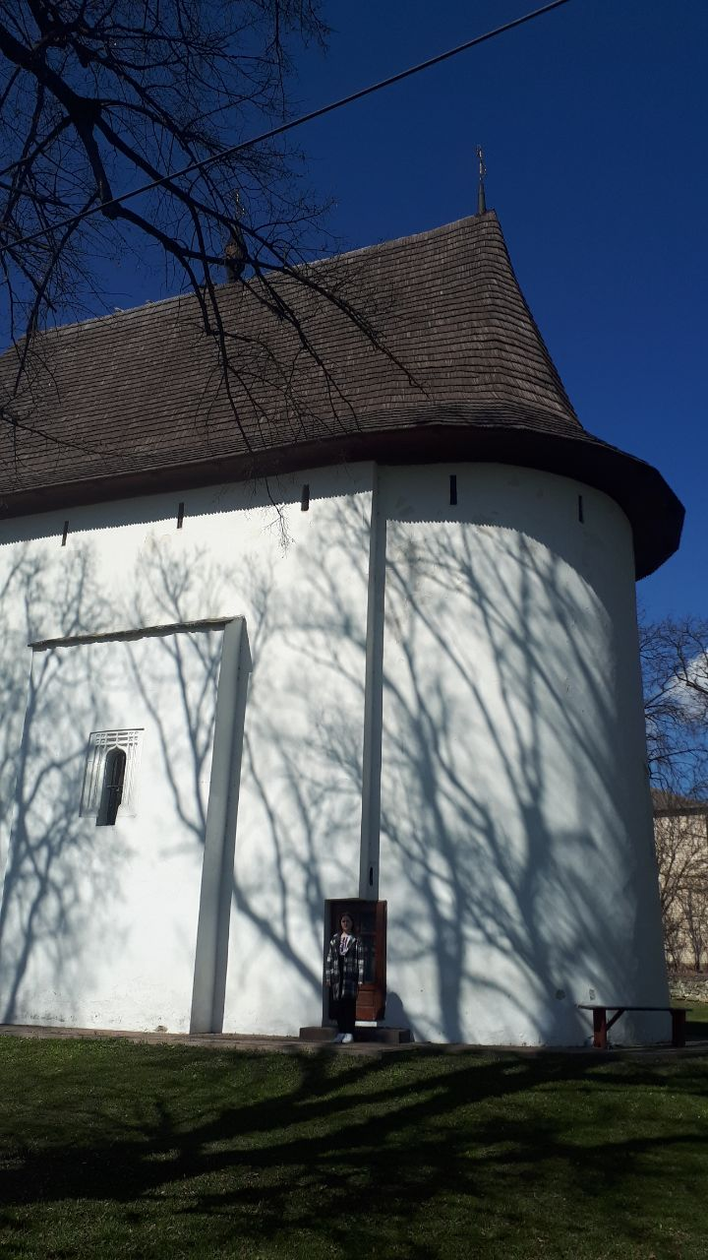
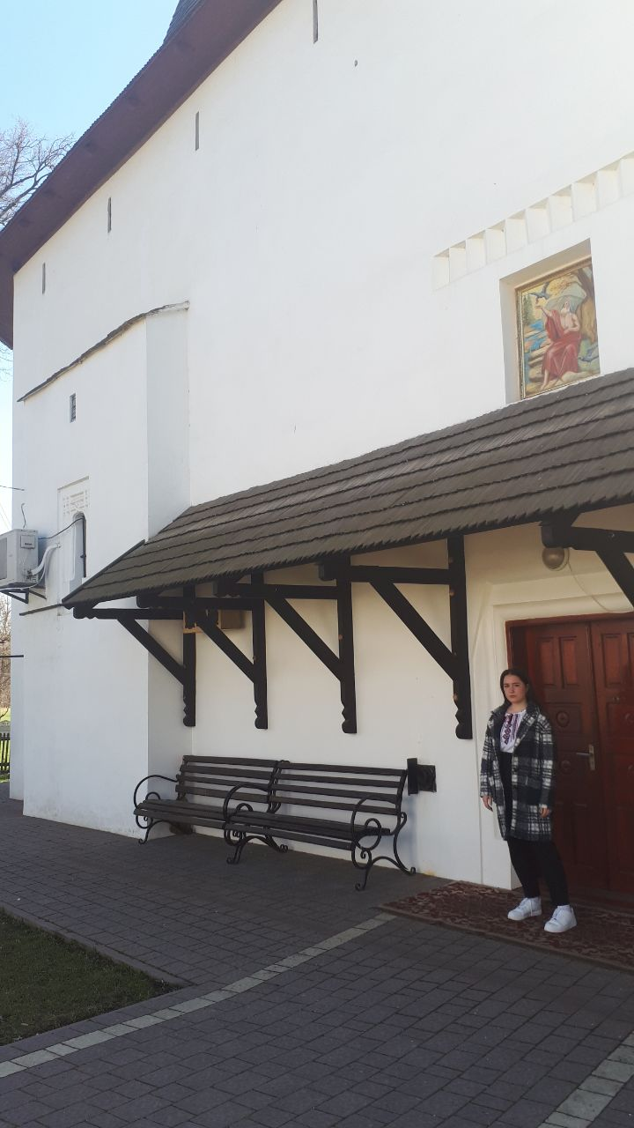
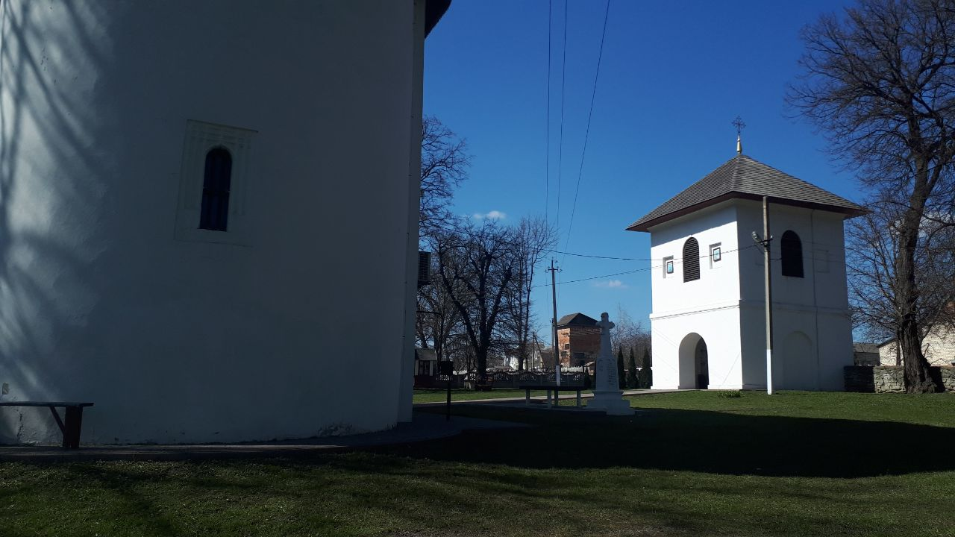
Іллінська церква
Одну з найстаріших церков збудували 1560 р.
Дзвінця та мурована огорожа виникли тоді ж.

Slide 5
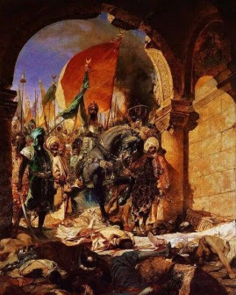
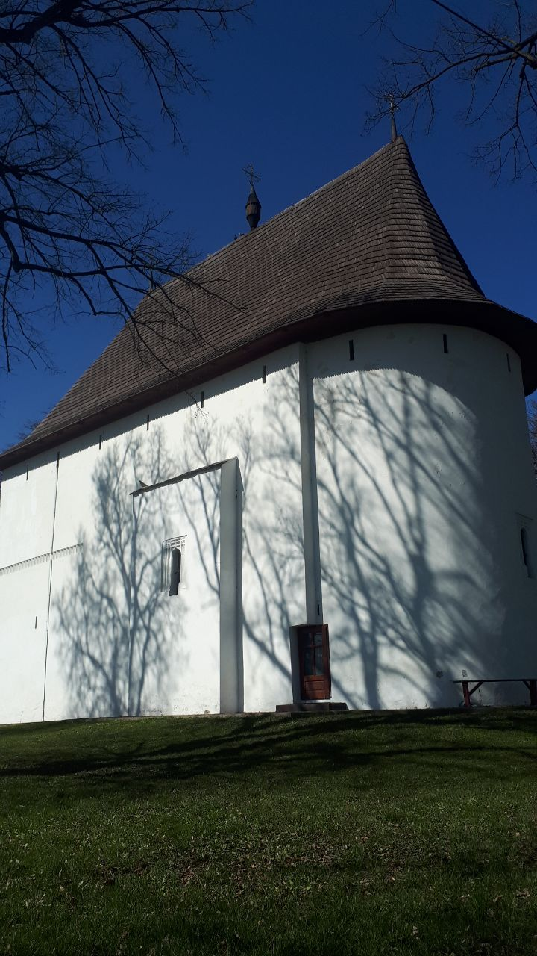
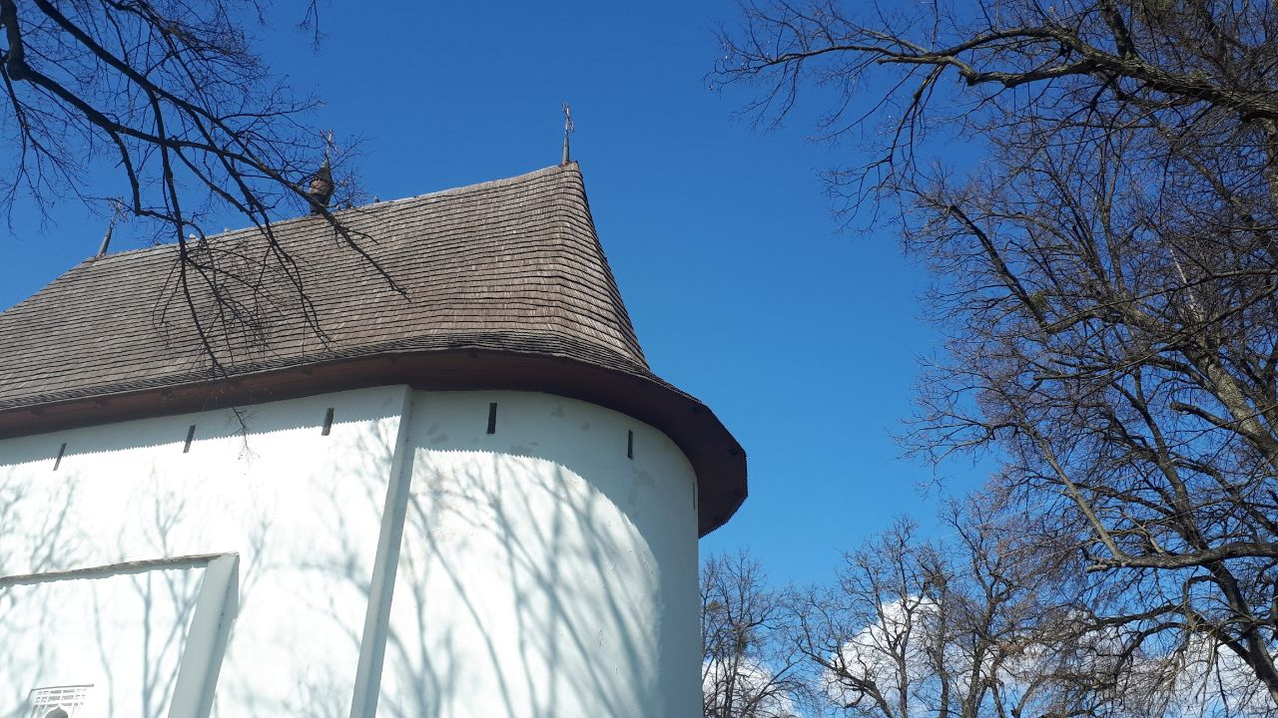

Slide 6
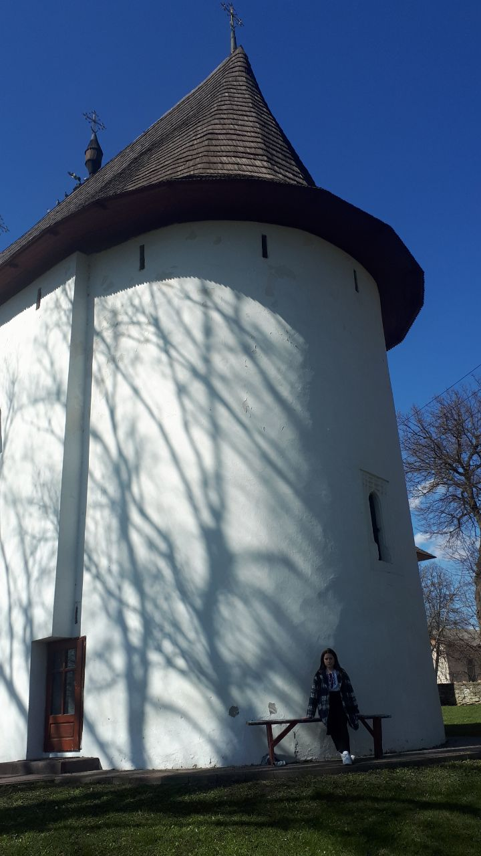
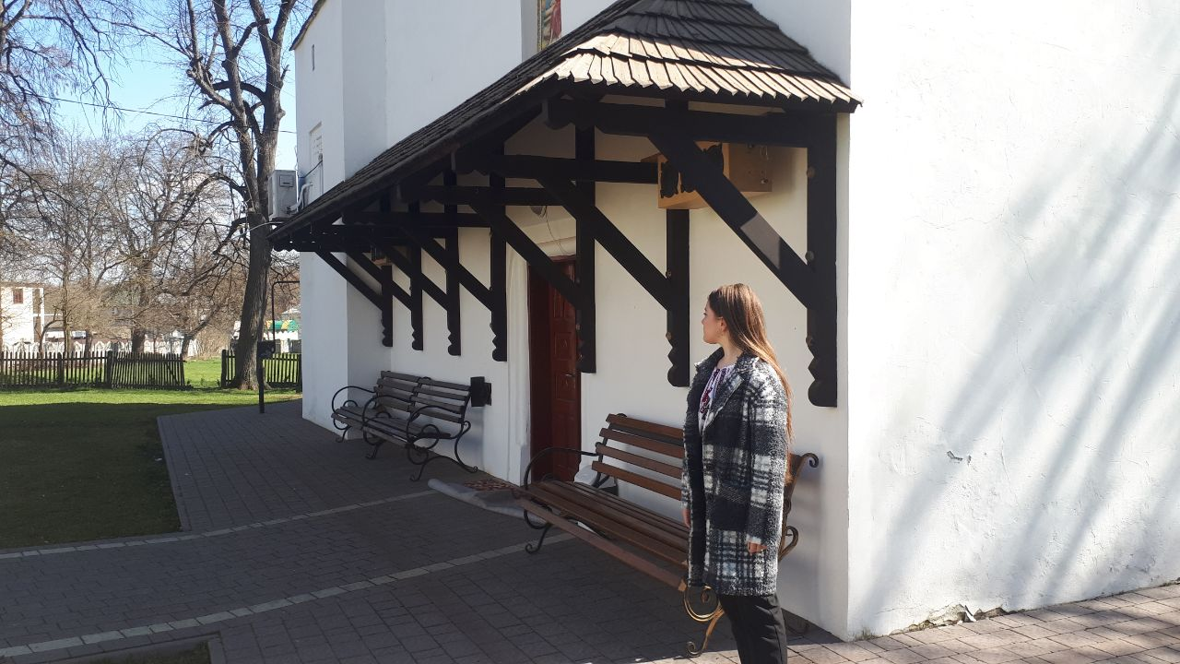
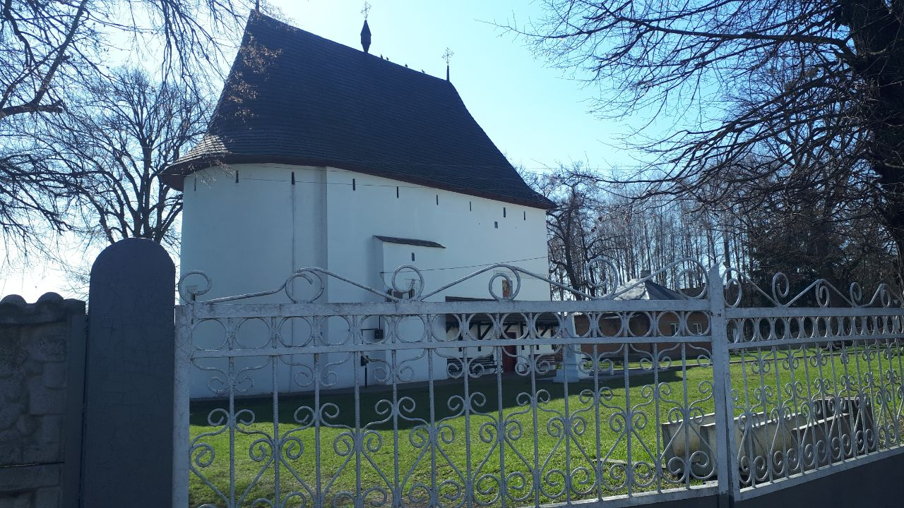

Slide 7
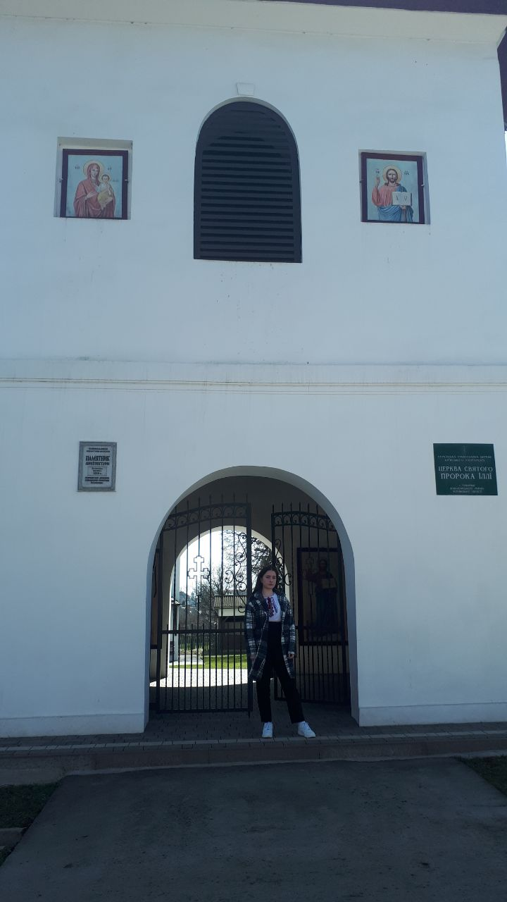
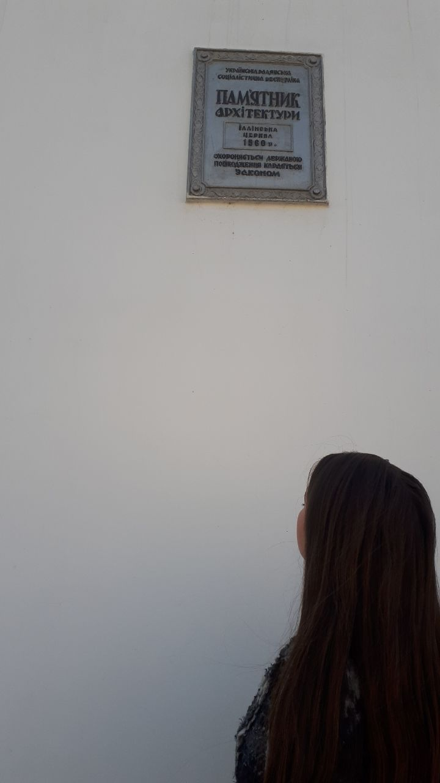

Slide 8
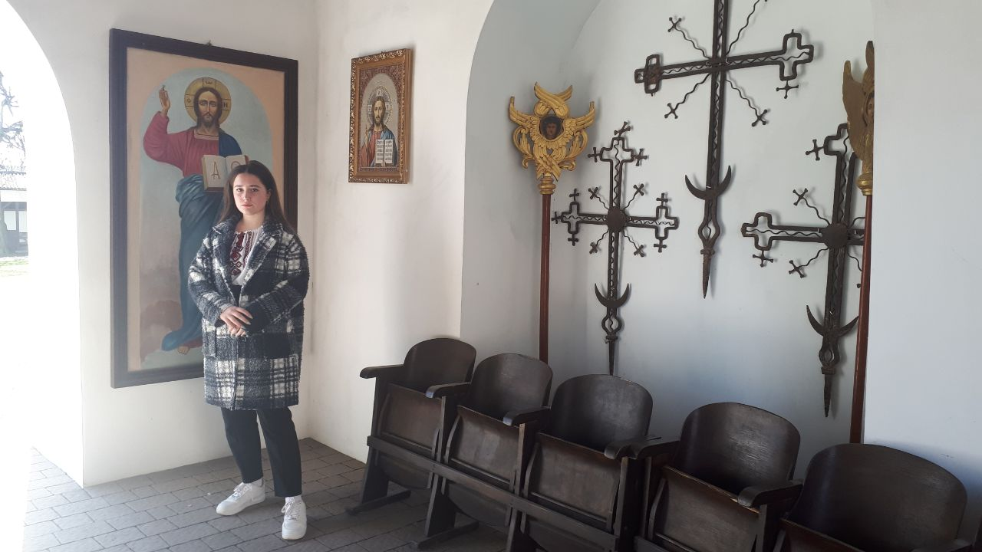
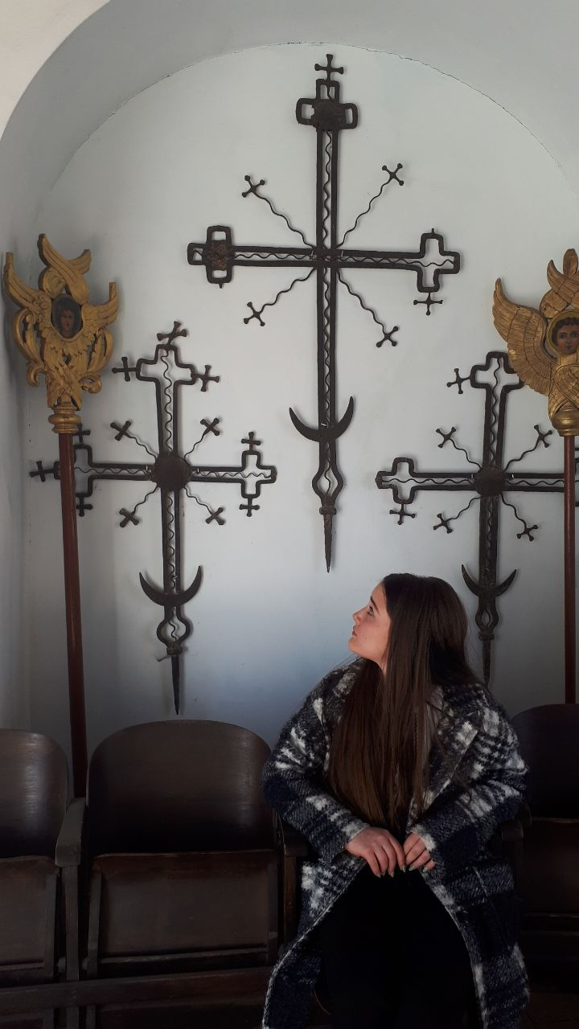
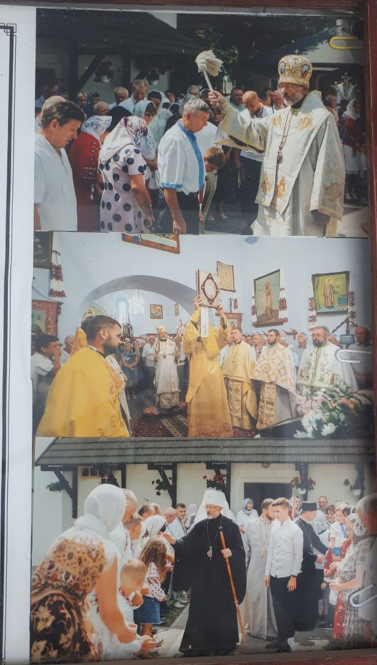
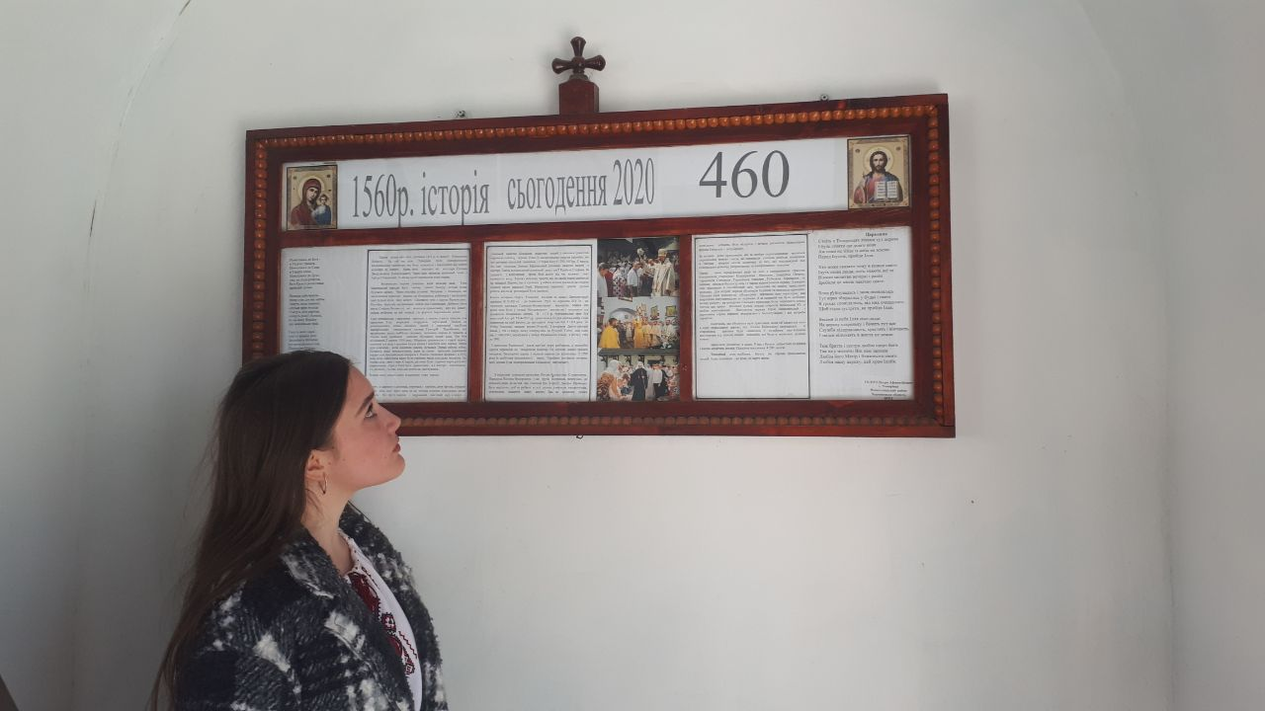
Перший ярус дзвіниці
(вхід до церкви)

Slide 9
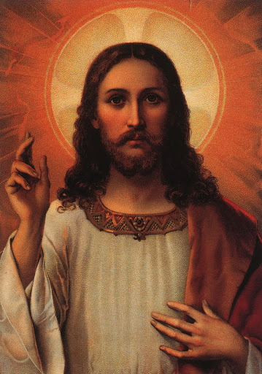
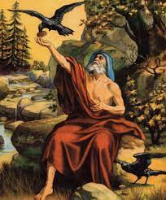
Стоїть в Топорівцях віками тут церква
І буде стояти ще довго вона
Аж поки не зійде із неба на землю
Перед Iсусом, прийде Iлля.
Хто може сказати чому в кожне свято
Гдуть сюди люди, хоть знають всі те
Віками молитви вечірніі ранні
Зробили це місце навічно святе.
Вона руйнувалась і знов оновлялась
Тут вірні збирались у будні і свята
В гріхах сповідались, від них очищались
Щоб гідно зустріти, як прийде Ілля.
Віками із неба Ілля споглядає
На церкву стареньку і бачить тут все
Служби відправляють, хрестять і вінчають
I звідси відходять в життя не земне.
Тож браття і сестри любім щиро Бога
Так як у молитві Він нам заповів
Любім його Матір і ближнього свого
Любім нашу церкву, цей храм Iлліїв.

Slide 10
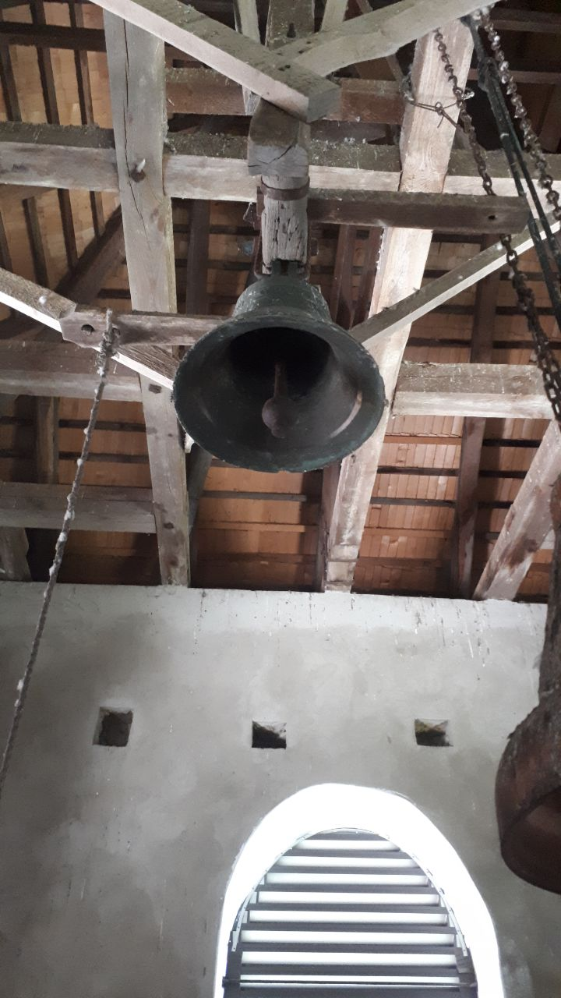
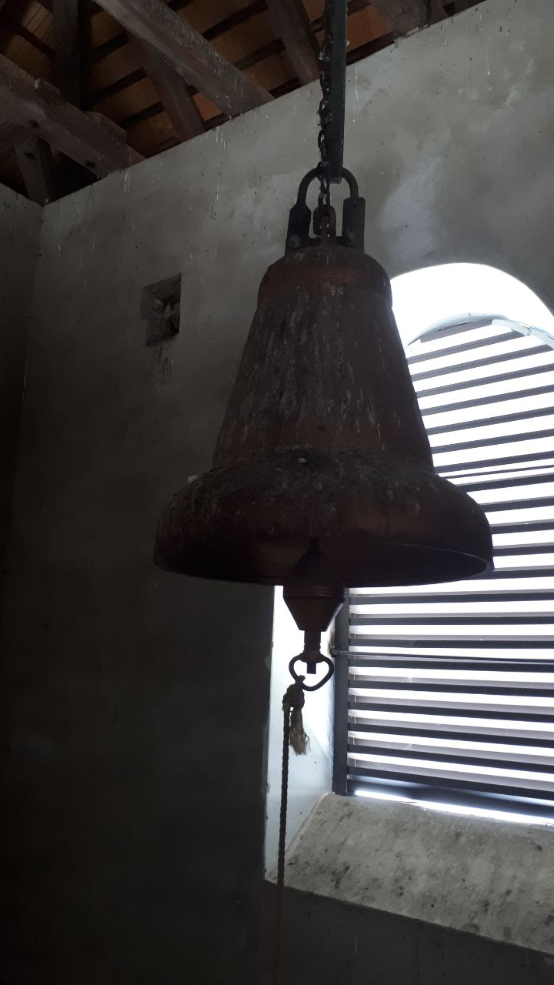
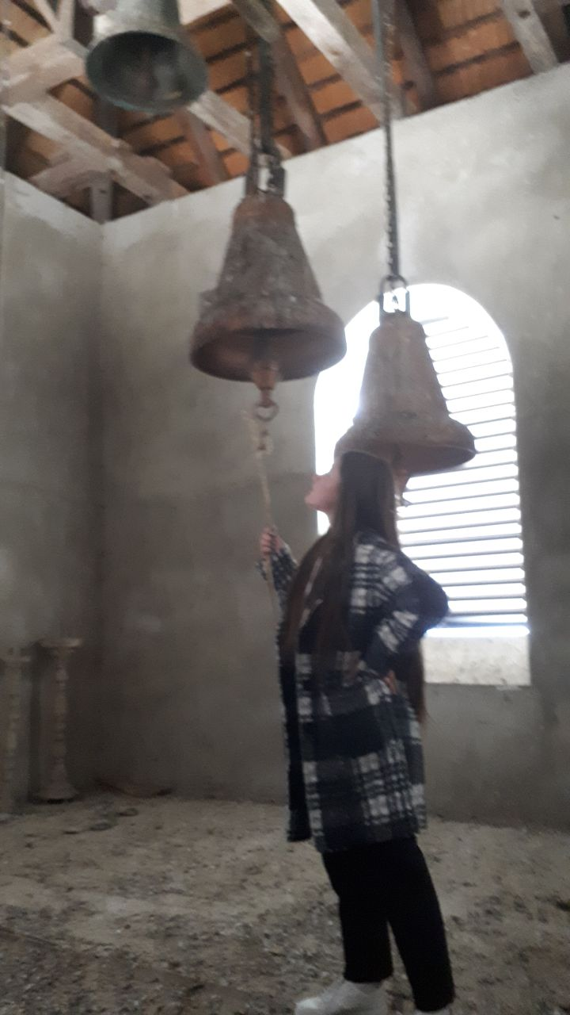
Другий ярус
Другий ярус – одна з найстаріших дзвіниць XVI ст.

Slide 11
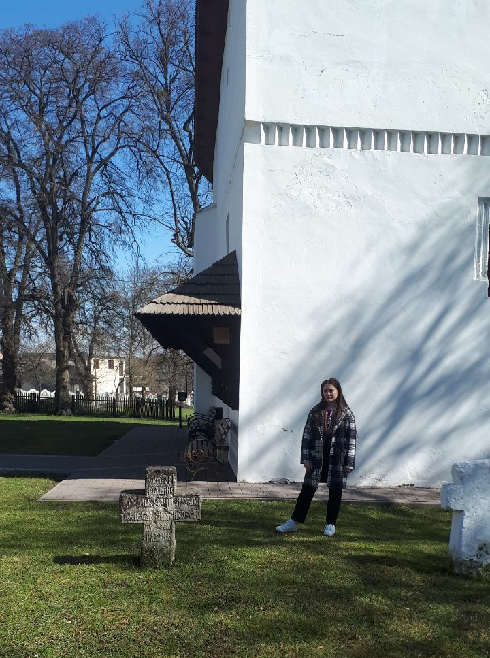
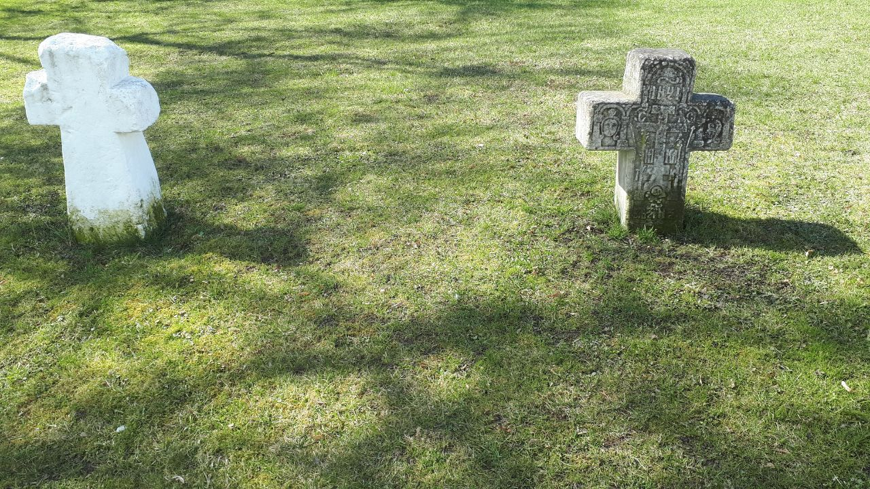
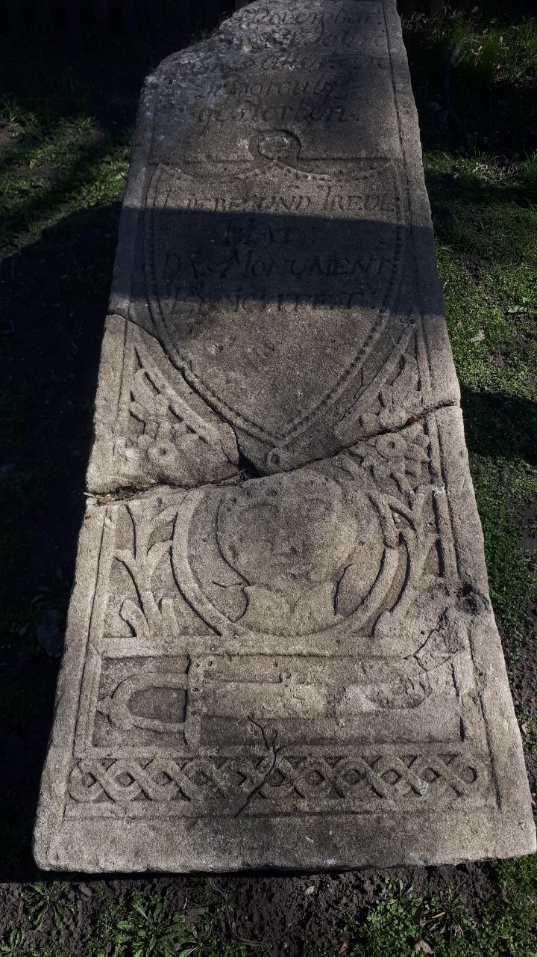
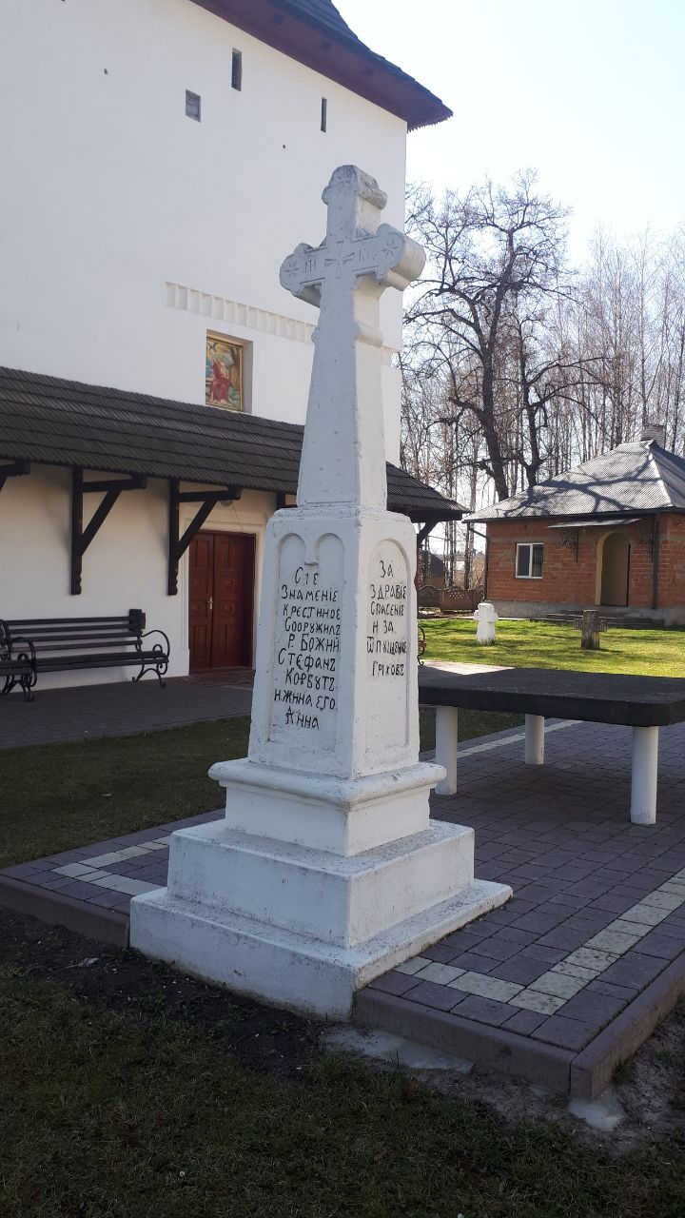
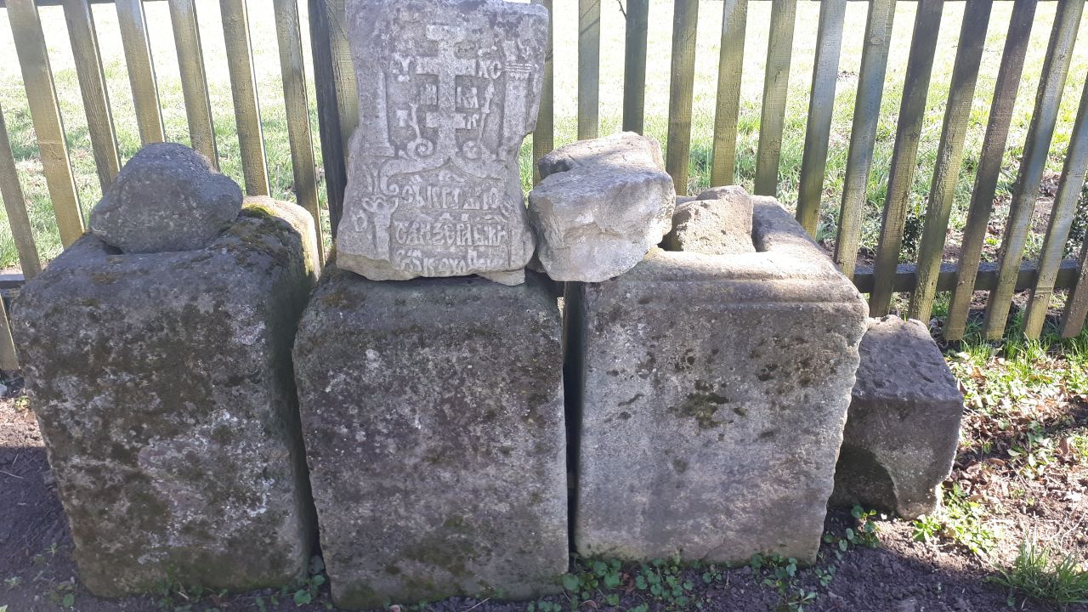

Slide 12
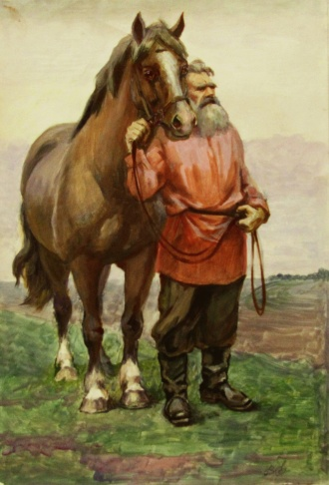
Легенда № 1
Звів це оборонно-сакральне диво начебто місцевий шляхтич Мирон Барновський, з роду Могил. Є така версія (а що жив господар пізніше за 1560 рік, то дату з'яви храму іноді відсувають на 60 років пізніше). Його, що піднявся в своїй ієрархічній кар'єрі аж до титулу молдавського господаря, в стінах храму начебто й поховали потім.

Slide 13
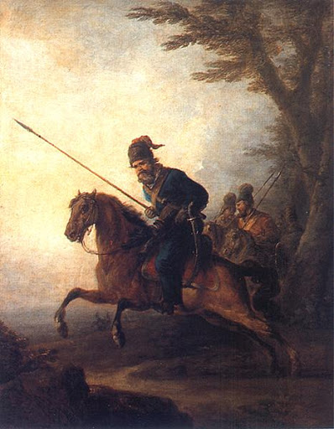
Легенда №2
Під час битви із османами сільський старшина впав із коня, а його помічник Мирон Мовіла врятував його від неминучої смерті та допоміг піднятися на коня. Староста поклявся, що за спасіння його життя на місці падіння
зведе храм.

Slide 14
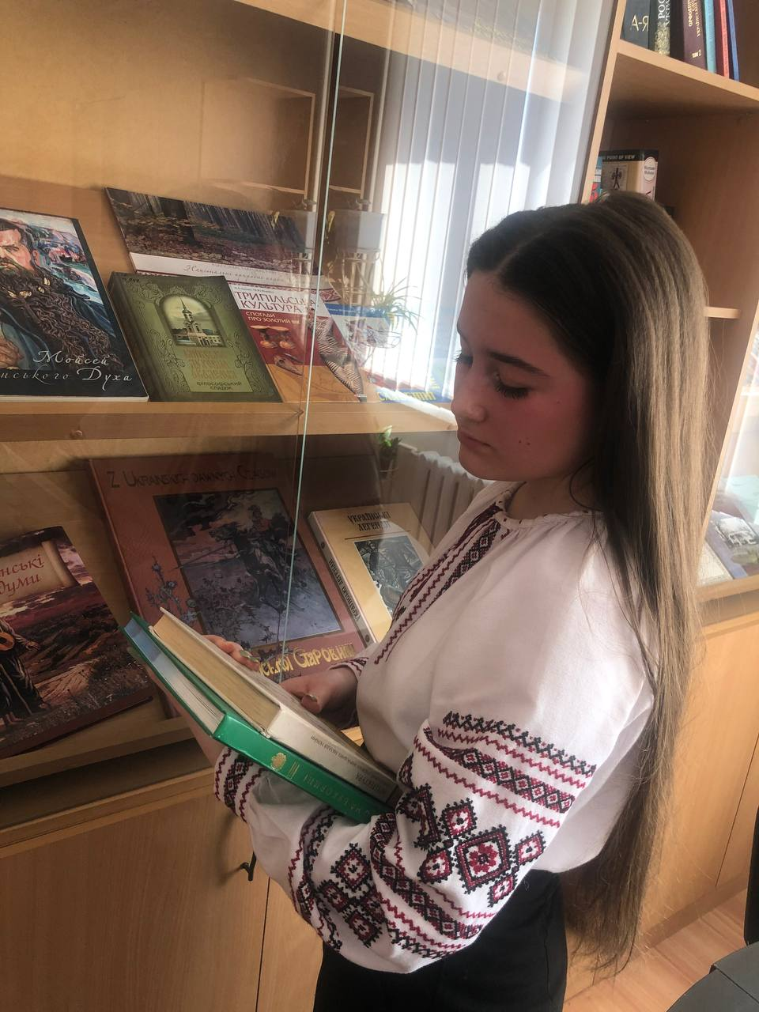
В мальовничім краї, що є Буковина,
Стоїть справжня перлина - Іллінська церквина.
І предки за нею плачуть,
І малі діти очима бачать.
Від краси, величчя Топорівців
Односельці житла звили на узбіччі.
Житла звили,а вона й досі стоїть
Так, неначе зве крізь призму років
Та єднає там минуле і сьогодення.
В кого неньо, в кого дід,
Кожен її пам'ятає.
І цеглини в ній по крупинці
В пам'яті збирає .
Пам’ятаєш ти, пам'ятає кожен,
Що церквина ця - гордість наша.
Минають дні, минають роки,
А вона все ще живе.
Поки ти стоїш, церквино,
Наша пам'ять теж живе!
© Анастасія Руса

